Slide 1


软件质量保证与测试 ——原理、技术与实践
主编 董 昕
副主编 董瑞志 梁艳 王杰
清华大学出版社

Slide 2
课程安排建议
课程性质：专业课 学时学分：理论/实践 共48学时，学分3
考核办法：
平时考勤、作业：20%
实验：30%
期末大作业成绩：50%.

Slide 3
1 软件质量和软件测试概述
2 软件质量标准
3 软件全面质量管理
4 软件质量保证
5 软件测试基础
目录
6 软件生命周期中的测试
7 软件静态测试技术
8 软件测试设计技术
9 软件测试管理
10 软件测试工具
11 软件自动化测试及其案例

Slide 4
第1章 软件质量和软件测试概述
1.1 软件质量
目录
1.2 软件测试
1.3 软件质量保证和软件测试的关系
1.4 小结

Slide 5
1.1 软件质量
1.1.1 质量概念
国际标准化组织的《质量术语》标准，质量的定义：
质量是反映实体满足明确或隐含需求能力的特征和特征的总和。强调两点：
（1）在合同环境中，需求是规定的，而在其他环境中，隐含需求则应加以识别和确定。
（2）在许多情况下，需求会随时间改变，定期修改规范。

Slide 6
1.1 软件质量
1.1.1 质量概念
国标GB/T19000-2008对质量定义：一组固有特性满足要求的程度。从以下五个方面理解：
（1）对质量的载体不做界定，说明质量可存在于不同领域或任何事物中。对质量管理体系来说，质量的载体不仅针对产品（如硬件、流程、软件和服务），也针对过程和体系或者它们的组合。

Slide 7
1.1 软件质量
1.1.1 质量概念
国标GB/T19000-2008对质量定义：一组固有特性满足要求的程度。从以下五个方面理解：
（2）特性是指事物所特有的性质。
固有特性是事物本来就有的，通过产品、过程或体系设计和开发及其实现过程形成的属性。例如：物质特性、时间特性、功能特性等。大多是可测量的。
赋予的特性（如产品价格），并非是产品、体系或过程的固有特性。

Slide 8
1.1 软件质量
1.1.1 质量概念
国标GB/T19000-2008对质量定义：一组固有特性满足要求的程度。从以下五个方面理解：
（3）满足要求就是应满足明示的（如明确规定的）、隐含的（如组织的惯例、一般习惯）或必须履行的（如法律法规、行业规则）的需求和期望。只有全面满足这些要求，才能评定为好的质量或优秀的质量。

Slide 9
1.1 软件质量
1.1.1 质量概念
国标GB/T19000-2008对质量定义：一组固有特性满足要求的程度。从以下五个方面理解：
（4）顾客和其他相关方对产品、体系或过程的质量要求是动态的、发展的和相对的，随着时间、地点、环境的变化而变化。应定期对质量进行评审，按照变化的需求和期望，相应地改进产品、体系或过程的质量，确保持续地满足顾客和其他相关方的要求。

Slide 10
1.1 软件质量
1.1.1 质量概念
国标GB/T19000-2008对质量定义：一组固有特性满足要求的程度。从以下五个方面理解：
（5）质量一词可用形容词如较差、良好或优秀等来修饰。
在质量管理过程中，质量的含义是广义的，除了产品质量之外，还包括工作质量。质量管理不仅要管好产品本身的质量，还要管好质量赖以产生和形成的工作质量，并以工作质量为重点。

Slide 11
1.1 软件质量
1.1.2 软件及软件质量概念
电气和电子工程师协会（Institute of Electrical and Electronics Engineers，IEEE）的定义:
软件是计算机程序、规程以及可能的相关文档和运行计算机系统需要的数据。
软件 = 计算机程序 + 规程 + 文档 + 软件系统运行所必需的数据。

Slide 12
1.1 软件质量
1.1.2 软件及软件质量概念
软件是逻辑产品，而不是物理产品，软件具有和硬件完全不同的特征。软件是开发产生的，而不是用传统方法制造。软件不会像硬件一样有磨损。很多软件不能通过已有构件组装，只能自己定义。

Slide 13
1.1 软件质量
1.1.2 软件及软件质量概念
IEEE关于软件质量的定义：系统、部件或过程满足需求的程度；系统、部件或过程满足顾客或用户需求或期望的程度。该定义强调了产品（或服务）和客户/社会需求的一致性。
系统的质量是系统满足其各利益相关者的明确和隐含需求的程度，从而提供价值。这些利益相关者的需求（功能、性能、安全性、可维护性等）正是质量模型中所代表的，将产品质量分为特征和子特征。

Slide 14
1.1 软件质量
1.1.2 软件及软件质量概念
ISO/IEC 25010中定义的软件产品质量模型包括下列的八个质量特性：功能适应性、性能效率、兼容性、易用性、可靠性、安全性、可维护性、可移植性。每个特性由一组相关子特性组成。
软件产品的质量
功能性适应性
性能效率
兼容性
可靠性
易用性
安全性
可维护性
可移植性
完整性
正确性
恰当性
时间特性
资源利用率
容量
共存性
互操作性
成熟性
可用性
容错性
可恢复性
适当的可识别性
易学性
易操作性
用户错误保护
用户界面美观度
可达性
保密性
完整性
不可否认性
可核查性
真实性
模块化
易分析性
易修改性
可复用性
易测试性
适应性
可安装性
可替代性

Slide 15
1.1 软件质量
1.1.2 软件及软件质量概念 -- 软件产品质量模型
功能性: 表示产品或系统在特定条件下使用时提供满足规定和隐含需求的功能的程度。由以下子特征组成：
完整性：功能集涵盖所有指定任务和用户目标的程度。
正确性：产品或系统以所需精度提供正确结果的程度。
恰当性：功能促进完成特定任务和目标的程度。

Slide 16
1.1 软件质量
1.1.2 软件及软件质量概念 -- 软件产品质量模型
2. 性能效率: 表示相对于在所述条件下使用的资源量的性能。该特征由以下子特征组成：
时间特性：产品或系统在执行其功能时的响应和处理时间以及吞吐率满足要求的程度。
资源利用率：产品或系统在执行其功能时使用的资源数量和类型满足要求的程度。
容量：产品或系统参数的最大限制满足需求的程度。

Slide 17
1.1 软件质量
1.1.2 软件及软件质量概念 -- 软件产品质量模型
3. 兼容性: 产品、系统或组件可以与其他产品、系统或组件交换信息和/或执行其所需功能的程度，同时共享相同的硬件或软件环境。该特征由以下子特征组成：
共存性：产品可以有效地执行其所需功能的程度，同时与其他产品共享公共环境和资源，而不会对任何其他产品产生不利影响。
互操作性：两个或多个系统、产品或组件可以交换信息并使用已交换信息的程度。

Slide 18
1.1 软件质量
1.1.2 软件及软件质量概念 -- 软件产品质量模型
易用性: 指定用户在特定使用环境中使用产品或系统实现特定目标的有效和满意程度。该特征由以下子特征组成：
适当的可识别性：用户可以识别产品或系统是否适合其需求的程度。
易学性：指定用户在特定使用环境中学习使用产品或系统的有效性、高效、免于风险和满意度的特定目标。
易操作性：产品或系统具有使其易于操作和控制的属性的程度。
用户错误保护：系统保护用户免于出错的程度。
用户界面美观度：用户界面为用户提供令人愉悦和满意的交互的程度。
可达性：具有广泛特征和能力的人员在特定使用环境中可以使用产品或系统实现特定目标的程度。

Slide 19
1.1 软件质量
1.1.2 软件及软件质量概念-- 软件产品质量模型
5. 可靠性: 系统、产品或组件在指定条件下在指定时间段内执行指定功能的程度。由以下子特征组成：
成熟度：系统、产品或组件在正常操作下满足可靠性的程度。
可用性：系统、产品或组件在需要使用时可以运行和访问的程度。
容错性：尽管存在硬件或软件故障，系统、产品或组件按预期运行的程度。
可恢复性：在发生中断或故障的情况下，产品或系统可以恢复受影响的数据并重新建立所需的系统状态的程度。

Slide 20
1.1 软件质量
1.1.2 软件及软件质量概念 -- 软件产品质量模型
6. 安全性: 产品或系统保护信息和数据的程度，以便人员或其他产品或系统具有适合其类型和授权级别的数据访问级别。由以下子特征组成：
保密性：产品或系统确保只有经授权访问的人才能访问数据的程度。
完整性：系统、产品或组件防止未经授权访问或修改程序或数据的程度。
不可否认性：可证明行为或事件发生的程度，以便以后不能否定发生的事件或行动。
可核查性：可以将实体的操作唯一地跟踪到实体的程度。
真实性：可以证明主体或资源的身份是所声称的身份的程度。

Slide 21
1.1 软件质量
1.1.2 软件及软件质量概念 -- 软件产品质量模型
7. 可维护性: 表示可以修改产品或系统使其改进或使其适应环境变化和要求的有效性和效率。由以下子特征组成：
模块化：系统或计算机程序由离散组件组成的程度，以便对一个组件的更改对其他组件的影响最小。
可重用性：资产可以在多个系统中使用或构建其他资产的程度。
易分析性：可用于评估一个或多个部件的预期变更对产品或系统的影响，或诊断产品的缺陷或故障原因，或识别要修改的部件有效程度和效率。
易修改性：在不引入缺陷或降低现有产品质量的情况下，可以有效和高效地修改产品或系统的程度。
易测试性：可以为系统、产品或组件建立测试标准的有效性和效率程度，以确定是否已满足这些标准。

Slide 22
1.1 软件质量
1.1.2 软件及软件质量概念-- 软件产品质量模型
8. 可移植性: 系统、产品或组件可以从一个硬件、软件或其他操作或使用环境转移到另一个的有效程度和效率。由以下子特征组成：
适应性：产品或系统可以有效和高效地适应不同或不断发展的硬件、软件或其他操作或使用环境的程度。
可安装性：在指定环境中成功安装和/或卸载产品或系统的有效性和效率。
可替换性：产品在同一环境中为同一目的替换另一个指定软件产品的程度。

Slide 23
1.1 软件质量
1.1.2 软件及软件质量概念-- 软件产品质量模型
每个质量特性都有依从性的子特性，在某些安全关键或受控环境下，每个质量特性可能需要遵守特定的标准和法规。
如果软件质量保证人员和测试人员工作在一个受依从性需求影响的环境中，理解这些需求及确保测试和测试文档满足依从性需求是很重要的。

Slide 24
1.1 软件质量
1.1.3 软件质量评价体系
用户说某软件好用，功能全、结构合理、层次分明。这些表述很含糊，用来评价软件质量不够确切，不能作为企业选购软件的依据。
开发单位按照用户的需求，开发一个应用软件系统，按期完成并移交使用，系统正确执行用户规定的功能，仅仅满足这些还远远不够。
为此，有必要引入软件的质量评价体系。

Slide 25
1.1 软件质量
1.1.3 软件质量评价体系
美国的B. W. Boehm和R. Brown提出了三层次的评价度量模型：软件质量要素、准则、度量。
随后G. Mruine提出了自己的软件质量度量（Software Quality Measurement， SQM）技术。
波音公司和NEC公司在软件开发过程中采用了SQM技术，在成本控制和进度安排方面取得了良好的效果。

Slide 26
1.1 软件质量
1.1.3 软件质量评价体系 --三层次的评价度量模型
第一层是软件质量要素，软件质量可分解成八个要素。
第二层是评价准则，包括精确性、健壮性、安全性、可操作性、培训性、完备性、一致性、可追踪性、可见性、结构性、产品文件完备性等。
第三层是度量：根据软件的需求分析、概要设计、详细设计、实现、组装测试、确认测试和维护与使用七个阶段，制定了针对每个阶段的问卷表，实现软件开发过程的质量控制。

Slide 27
1. 2 软件测试
1. 2.1 软件测试的意义
软件系统是生活中不可或缺的一部分，包括从商业应用（如银行系统）到消费产品（如汽车）的各个领域。
然而，很多人都有过这样的经历：软件并没有按照预期进行工作。不能正常工作的软件会导致许多问题，包括资金、时间和商业声誉的损失，甚至是伤害或死亡。
软件测试是评估软件质量和降低软件运行中出现失效风险的一种方法。

Slide 28
1.2 软件测试
1. 2.1 软件测试的意义 -- 软件错误、缺陷和失效
软件错误、缺陷和失效这三个概念容易混淆。讲解这三个概念的区别。所有人都会犯错误(mistake)。发生错误的原因有很多种，例如：
时间压力;
人本身容易犯错;
缺乏经验或技能不足的项目参与者;
项目参与者之间沟通有误，包括需求和设计之间的沟通误解;

Slide 29
1.2 软件测试
1. 2.1 软件测试的意义 -- 软件错误、缺陷和失效
软件错误、缺陷和失效这三个概念容易混淆。讲解这三个概念的区别。所有人都会犯错误(mistake)。发生错误的原因有很多种，例如：
代码、设计、架构的复杂度，待解决的潜在问题，和/或使用的技术;
对系统内和系统间接口的误解，特别是当系统内和系统间的交互数量比较多的时候;
新的不熟悉的技术。

Slide 30
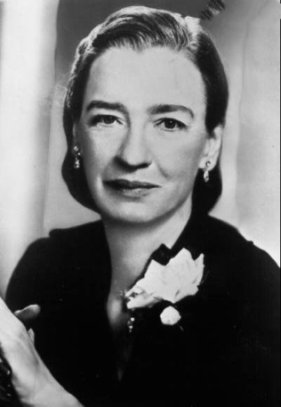
1.2 软件测试
1. 2.1 软件测试的意义 -- 软件错误、缺陷和失效
缺陷（Bug）原指飞虫，计算机术语中意为因为程序有误，而在软件运行时出现不正常操作，导致系统宕机、忽然中断或数据丢失等问题。
1947年第一个软件缺陷被美国科学家葛丽丝·霍普（Grace Hopper）发现。

Slide 31
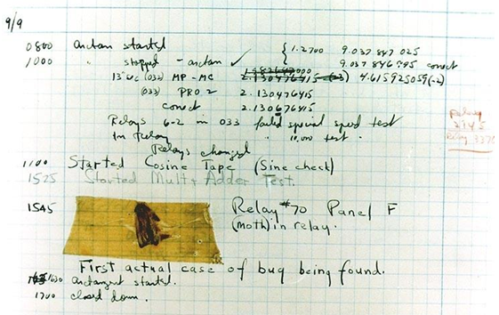
1.2 软件测试
1. 2.1 软件测试的意义 -- 软件错误、缺陷和失效
当时计算机忽然不能正常操作，仔细追查后发现，原来是一只飞蛾飞入其中一台计算机所致。之后，bug渐渐用来称呼计算机和软件出现的潜在错误。飞蛾事件也启发了葛丽丝·霍普，开始以debug（ 调试）一词，说明解决软件bug的动作和过程。

Slide 32
1.2 软件测试
1. 2.1 软件测试的意义 -- 软件错误、缺陷和失效
软件缺陷为计算机软件或程序中存在的某种破坏正常运行能力的问题、错误或者隐藏的功能缺陷。
缺陷的存在会导致软件产品在某种程度上不能满足用户的需求。

Slide 33
1.2 软件测试
1. 2.1 软件测试的意义 -- 软件错误、缺陷和失效
软件缺陷的主要类型有：
软件未实现产品说明书要求的功能；即该有的功能没有；
软件出现产品说明书指明不该出现的错误；
软件实现了产品说明书未说明的功能；即出现不该有的功能；
软件未实现产品说明书未明确提及但应实现的目标；即该有的隐含功能没有；
软件难以理解，不好用，运行速度慢，或软件测试人员、最终用户认为软件不好。

Slide 34
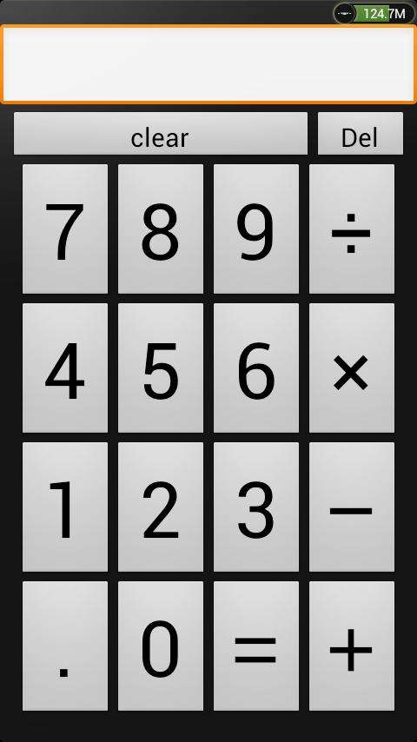
1.2 软件测试
1. 2.1 软件测试的意义 -- 软件错误、缺陷和失效
以计算器程序为例，计算器的产品规格说明规定其应能准确无误地进行加、减、乘、除运算。

Slide 35
1.2 软件测试
1. 2.1 软件测试的意义 -- 软件错误、缺陷和失效
以计算器程序为例，计算器的产品规格说明规定其应能准确无误地进行加、减、乘、除运算。
第一种类型的缺陷：按下加法键无反应。
第二种类型的缺陷：计算器死机，或随意敲键盘导致计算器停止接受输入, 或计算结果出错。
第三种类型的缺陷：除了加、减、乘、除外还可以求平方根，但是产品规格说明没有提及这一功能模块。
第四种类型的错误：发现电池电量不足会导致计算不正确，而产品说明书是假定电池一直都有电的。
第五种类型的缺陷：测试人员认为按键太小、“+”键布置的位置不好按、在亮光下看不清显示屏等。

Slide 36
1.2 软件测试
1. 2.1 软件测试的意义 -- 软件错误、缺陷和失效
如果执行了存在缺陷的代码，可能导致失效，但不一定所有情况下都会触发失效。例如，有些缺陷需要非常特殊的输入或先决条件才能触发失效，这种失效可能很少发生，也可能永远不会发生。
除了代码中的缺陷导致的失效之外，环境条件也可能导致失效，如：辐射、电磁场和污染等都有可能引起固件中的失效，或者由于硬件环境的改变而影响软件的执行。

Slide 37
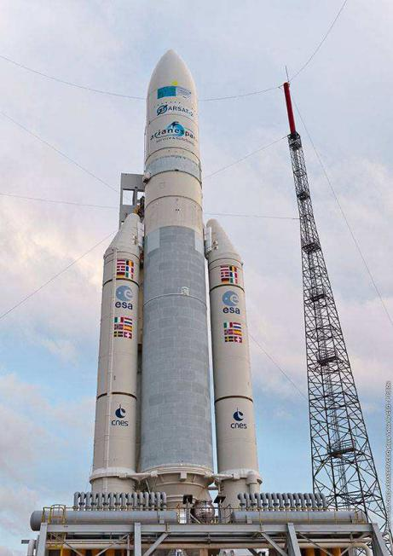
1.2 软件测试
1.2.2 软件失效的实例
1996年，欧洲当时最先进的无人卫星发射火箭阿丽亚娜 5 号。火箭发射后的36秒内，出现多次计算故障，工程师不得不按下自毁按钮。原来，系统软件试图将一个 64 位的数字塞入 16 位的空间。由此产生的溢出导致主计算机和备份计算机崩溃。
阿丽亚娜 5 号的开发成本接近 80 亿美元，并携带了造价 5 亿美元的卫星，然而它们都化为灰烬。

Slide 38

1. 2 软件测试
1.2.2 软件失效的实例
2008年，英国希思罗机场5号航站楼在正式开通前，工作人员全面测试了全新的行李处理系统。所有的测试都很完美，唯独在航站楼正式开放那一天却出了状况。当乘客手动从系统中取出行李时，导致整个系统混乱，进而关闭。接下来的10天，约有 42000件行李滞留机场，超过 500架次航班取消。

Slide 39
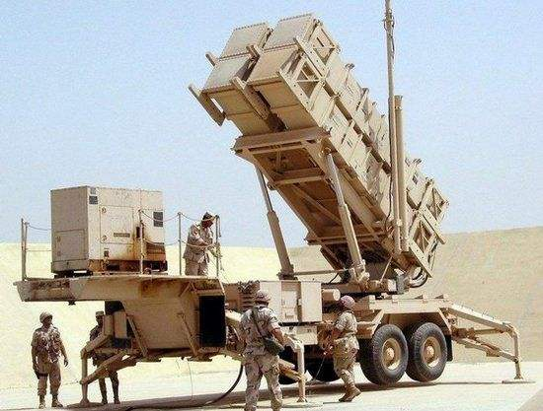
1.2 软件测试
1.2.2 软件失效的实例
有时候，软件失效导致的成本无法用美元来衡量。1991年，美国在沙特阿拉伯部署的爱国者导弹防御系统未能侦测到对一处军营的攻击, 导致 28 名美国士兵丧生。报告指出，一个软件问题导致跟踪计算不准确，系统运行的时间越长，问题越严重。事发当天，该系统已运行了100多个小时，不准确度严重到导致系统无法侦测入侵导弹。

Slide 40

1.2 软件测试
1.2.2 软件失效的实例
2018年10月29日，一架载有189名乘客和机组人员的印尼狮航的波音737 MAX8客机(航班号JT610)，从雅加达苏加诺·哈达国际机场飞往邦加勿里洞省槟港。飞机起飞13分钟后失联，随后被确认在西爪哇省加拉璜(Karawang)附近海域坠毁。机上人员全部遇难。

Slide 41
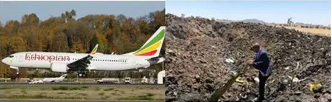
1.2 软件测试
1.2.2 软件失效的实例
2019年3月10日，一架载有157名乘客和机组人员的埃塞俄比亚航空公司波音737 MAX8客机（航班号ET302），从亚的斯亚贝巴飞往内罗毕。飞机起飞6分钟后失联，随后被确认坠毁，机上人员全部遇难。这是狮航客机坠毁后5个月内该机型遭遇的又一次空难。

Slide 42

1.2 软件测试
1.2.2 软件失效的实例
经过调查发现，波音737MAX客机的飞行控制预警软件系统遗漏了一些关于防失速系统的重要保护机制。
两次空难使得波音737 MAX机型面临前所未有的信任危机，波音737 MAX机型全面停飞，波音公司损失或达5000亿美元。

Slide 43
1.2 软件测试
1.2.3 软件测试的定义
软件测试是伴随着软件的产生而产生的。早期的软件开发过程中软件规模很小、复杂程度低，软件开发的过程混乱无序、相当随意，测试的含义比较狭窄，开发人员将测试等同于调试，目的是纠正软件中已经知道的故障，常常由开发人员自己完成这部分的工作。对测试的投入极少，测试介入也晚，常常是等到形成代码，产品已经基本完成时才进行测试。

Slide 44
1.2 软件测试
1.2.3 软件测试的定义
事实上，测试和调试是两个不同的概念。
执行测试可以发现由于软件缺陷引起的失效。而调试是发现、分析和修复这些缺陷的开发活动。随后的确认测试检查修复活动是否解决了缺陷。
有的时候，测试人员负责开始及最终的确认测试，而开发人员则负责调试及相关的组件测试。然而，在敏捷开发和其他的一些软件生命开发周期中，测试人员也可能会参与调试和组件测试。

Slide 45
1.2 软件测试
1.2.3 软件测试的定义 --测试与调试比较
 | 测试 | 调试
目的 | 证明程序存在缺陷 | 定位并解决程序缺陷
条件与结果 是否已知 | 条件和预期结果已知，实际结果未知 | 内部条件未知，结果未知
有无计划 | 有计划，设计测试用例 | 无计划，不受时间约束
执行有无规程 | 执行有规程 | 执行往往靠灵感
执行主体 | 测试人员执行 | 开发人员执行

Slide 46
1.2 软件测试
1.2.3 软件测试的定义
上世纪80年代初期，软件和IT行业有了长足发展，软件趋向大型化、高复杂度，软件的质量也越来越受重视。一些软件测试的基础理论和实用技术开始形成，并且人们开始为软件开发设计了各种流程和管理方法，软件开发的方式也逐渐由混乱无序的开发过程过渡到结构化的开发过程，以结构化分析与设计、结构化评审、结构化程序设计以及结构化测试为特征。

Slide 47
1.2 软件测试
1.2.3 软件测试的定义
人们还将“质量”的概念融入其中，软件测试定义发生了改变，测试不单纯是一个发现错误的过程，而且将测试作为软件质量保证(Software Quality Assurance， SQA)的主要职能，包含软件质量评价的内容。
Bill Hetzel在《软件测试完全指南》(Complete Guide of Software Testing)一书中指出：“测试是以评价一个程序或者系统属性为目标的任何一种活动。测试是对软件质量的度量”。软件开发人员和测试人员开始坐在一起探讨软件工程和测试问题。

Slide 48

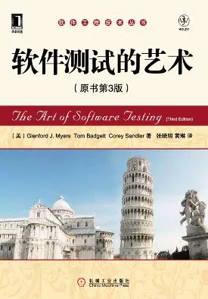
1.2 软件测试
1.2.3 软件测试的定义
美国计算机科学家梅耶（Glenford J. Myers）在其经典著作《软件测试的艺术》中提出：
测试是程序的执行过程，目的在于发现错误；
一个好的测试用例在于能发现至今未发现的错误；
一个成功的测试是发现了至今未发现的错误的测试。

Slide 49
1.2 软件测试
1.2.3 软件测试的定义
IEEE的软件工程术语中给软件测试下的定义：使用人工或自动的手段来运行或测定某个软件系统的过程，其目的在于检验它是否满足规定的需求或弄清预期结果与实际结果之间的差别。
IEEE颁布的软件测试的目的: 为了检验软件系统是否满足需求。它再也不是一个一次性的开发后期的活动，而是与整个开发流程融合成一体。软件测试已成为一个专业，需要运用专门的方法和手段，需要专门人才和专家来承担。

Slide 50
1.2 软件测试
1.2.3 软件测试的定义 -- 测试目标
评估工作产品，例如需求、用户故事、设计和代码；
验证是否实现了所有指定的需求；
确认测试对象是否完成，并按照用户和其他干系人期望那样工作；
建立对被测对象质量级别的信心；
预防缺陷；
发现失效和缺陷；

Slide 51
1.2 软件测试
1.2.3 软件测试的定义 -- 测试目标
为干系人提供足够的信息以允许他们做出明智的决策，特别是关于测试对象的质量级别；
降低软件质量不足带来的风险（例如运行软件时，发现了之前未发现的失效）；
遵守合同、法律或法规要求或标准，和/或验证测试对象是否符合这些要求或标准。

Slide 52
1.2 软件测试
1.2.3 软件测试的定义 -- 测试目标
根据被测组件或系统的环境、测试级别和软件开发生命周期模型的不同，测试目标会有所变化。
例如，在组件测试时，尽可能多的发现失效，以便尽早识别和修复潜在的缺陷可能是其中一个目标。而另一个目标可能是增加组件测试时的代码覆盖率。在验收测试时，确认系统能够按照预期工作并且满足用户需求可能是其中一个目标，而另一个测试目标可能是为干系人提供关于在给定时间发布系统的风险信息。

Slide 53
1.2 软件测试
1.2.4 软件测试的方法
1. 根据测试时是否运行被测体，可分为动态测试和静态测试。
静态测试（Static Testing）: 不运行被测体本身，对需求规格说明书、软件设计说明书、源程序做结构分析、流程图分析、符号执行来找错。
静态测试包括：对于程序测试，主要是测试代码是否符合相应的标准和规范；界面测试，主要测试软件的实际界面与需求中的说明是否相符；文档测试，主要测试用户手册和需求说明是否真正符合用户的实际需求。

Slide 54
1.2 软件测试
1.2.4 软件测试的方法
1. 根据测试时是否运行被测体，可分为动态测试和静态测试。
具体到程序的静态测试则不运行被测程序本身，仅通过分析或检查源程序的文法、结构、过程、接口等来检查程序的正确性。
静态方法通过程序静态特性的分析，找出欠缺和可疑之处，例如不匹配的参数、不适当的循环嵌套和分支嵌套、不允许的递归、未使用过的变量、空指针的引用和可疑的计算等。静态测试结果可用于进一步的查错，并为测试用例选取提供指导。

Slide 55

1.2 软件测试
1.2.4 软件测试的方法
1. 根据测试时是否运行被测体，可分为动态测试和静态测试。
静态测试的检查项为代码风格和规则审核、程序设计和结构的审核、业务逻辑的审核、走查、审查与技术复审手册。静态测试常用工具有：Klockwork、Logiscope、PRQA等。

Slide 56
1.2 软件测试
1.2.4 软件测试的方法
1. 根据测试时是否运行被测体，可分为动态测试和静态测试。
动态测试(Dynamic testing): 通过运行被测体，检查运行结果与预期结果的差异，并分析运行效率、正确性和健壮性等性能。这种方法由三部分组成：构造测试用例、执行程序、分析程序的输出结果。

Slide 57
1.2 软件测试
1.2.4 软件测试的方法 --白盒测试
2. 根据测试时是否查看程序内部结构或按被测体可见与否，可分为白盒测试、黑盒测试及灰盒测试。
白盒测试（White Box Testing），又称结构测试或者逻辑驱动测试。白盒测试是把测试对象看作一个打开的盒子。进行白盒测试时，需要测试软件产品的内部结构和处理过程。白盒测试法的覆盖标准有逻辑覆盖、循环覆盖和基本路径测试。其中逻辑覆盖包括语句覆盖、判定覆盖、条件覆盖、判定/条件覆盖、条件组合覆盖和路径覆盖。

Slide 58
1.2 软件测试
1.2.4 软件测试的方法 -- 白盒测试
2. 白盒测试
已知产品内部工作过程，可通过测试来检测产品内部动作是否按照规格说明书的规定正常进行，按照程序内部的结构测试程序，检验程序中的每条通路是否都有能按预定要求正确工作。
白盒测试常用工具有：JUnit、VcSmith、Jcontract、C++ Test、CodeWizard、logiscope等。

Slide 59
1.2 软件测试
1.2.4 软件测试的方法 -- 白盒测试
2. 白盒测试的优点：
深入程序内部，测试粒度到达模块、函数甚至语句，从程序具体实现的角度发现问题；
黑盒测试的有力补充，二者结合才能将软件测试做到位。

Slide 60
1.2 软件测试
1.2.4 软件测试的方法 -- 白盒测试
2. 白盒测试的缺点：
很难考虑是否完全满足设计说明书、需求说明书或用户实际需求，较难查出程序中遗漏的路径；
高覆盖率要求，测试工作量远超过黑盒测试；
需要测试人员用尽量短的时间理解开发人员编写的代码；
对测试人员要求高。测试人员站在一定高度（思维跳出程序）设计测试用例和开展测试。

Slide 61
1.2 软件测试
1.2.4 软件测试的方法 – 黑盒测试
2. 黑盒测试（Black Box Testing），又称功能测试或者数据驱动测试。
黑盒测试是根据软件的规格对软件进行的测试，不考虑软件内部的运作原理，因此软件对用户来说就像一个黑盒子。
软件测试人员以用户的角度，通过各种输入和观察软件的各种输出结果来发现软件存在的缺陷，而不关心程序具体如何实现的一种软件测试方法。
重点：设计测试用例，用尽量少的测试用例，测试尽量多的软件需求。

Slide 62
1.2 软件测试
1.2.4 软件测试的方法 – 黑盒测试
2. 黑盒测试优点
应用面广：成本低见效快，产品（功能块，集成模块，系统）第一轮测试时，首选黑盒测试，符合企业测试实践；
准备时间较短：不需要测试人员知道软件内部的逻辑结构和实现方法，不提供源代码的项目也适用；
可借助自动化测试工具提高效率：工作量大的项目及多轮功能测试，可考虑采用自动化。

Slide 63
1.2 软件测试
1.2.4 软件测试的方法 – 黑盒测试
2. 黑盒测试缺点
很难做到测试技能与各种业务熟悉度紧密结合，因为黑盒测试工作质量的好坏由测试用例设计的质量决定，而测试者对行业业务的熟悉程度又确定测试用例设计的质量；
缺陷定位有时不够准确，可能误导开发人员。

Slide 64
1.2 软件测试
1.2.4 软件测试的方法 – 黑盒及白盒测试比较
 | 黑盒法 | 白盒法
目标 | 功能测试 | 结构测试
优点 | 从用户角度测试 | 对程序内部特定部位进行覆盖测试
缺点 | 无法测试程序内部特定部位；不能发现需求的错误 | 无法检测程序自身逻辑错误; 无法检测遗漏的需求规定的功能
具体 方法 | 边界分析法、等价类划分法、 决策表法 | 语句覆盖、判断覆盖、条件覆盖等

Slide 65
1.2 软件测试
1.2.4 软件测试的方法 – 灰盒测试
2. 灰盒测试
灰盒测试(Gray-Box Testing)是介于白盒测试与黑盒测试之间的一种测试，不仅关注输出、输入的正确性，同时也关注程序内部的情况。
灰盒测试在需求分析阶段可通过需求说明书了解用户需求，利用黑盒测试思路设计测试用例，根据已有编程和测试经验，补充白盒测试用例。
在开发阶段，测试人员拿到代码，直接人工阅读代码(静态测试)，进行白盒测试；借助于白盒测试工具，实现各种覆盖测试。

Slide 66
1.2 软件测试
1.2.4 软件测试的方法 --组件测试
3.根据测试阶段及级别，分为组件测试、集成测试、系统测试及验收测试
（1）组件测试（unit testing）：对软件中的最小可测试组件进行检查和验证。桩模块（stub）：模拟被测模块所调用的模块；驱动模块（driver）：模拟被测模块的上级模块。
驱动模块用来接收测试数据，启动被测模块并输出结果。

Slide 67
1.2 软件测试
1.2.4 软件测试的方法 --集成测试
3.根据测试阶段及级别，分为组件测试、集成测试、系统测试及验收测试
（2）集成测试（integration testing）：组件测试的下一阶段，是指将通过测试的组件模块组装成系统或子系统，再进行测试，重点测试不同模块的接口部门。
集成测试就是用来检查各个组件模块结合到一起能否协同配合，正常运行。

Slide 68
1.2 软件测试
1.2.4 软件测试的方法 -- 系统测试
3.根据测试阶段及级别，分为组件测试、集成测试、系统测试及验收测试
（3）系统测试（system testing）：将整个软件系统看作一个整体进行测试，包括对功能、性能以及软件所运行的软硬件环境进行测试。
系统测试的主要依据是《系统需求规格说明书》文档。

Slide 69
1.2 软件测试
1.2.4 软件测试的方法 -- 验收测试
3.根据测试阶段及级别，分为组件测试、集成测试、系统测试及验收测试
（4）验收测试（acceptance testing）：在系统测试的后期，以用户测试为主，或有测试人员等质量保障人员共同参与的测试，它也是软件正式交给用户使用的最后一道工序。
验收测试又分为α测试和β测试，其中α测试指的是由用户、 测试人员、开发人员等共同参与的内部测试，而β测试指的是内测后的公测，即完全交给最终用户测试。

Slide 70
1.2 软件测试
1.2.5 软件缺陷的修复代价
软件产品的竞争力已经不完全取决于技术的先进，更重要的是取决于软件质量的稳定。然而对于软件开发而言软件缺陷始终是不可避免的，为此付出的代价和成本是巨大的。
研究表明，大约有60%的错误是在设计阶段之前注入的，并且修正一个软件错误所需要的费用将随着软件生存期的进展而上升。错误发现得越晚，修复它的费用就越高，而且呈指数上升的趋势。

Slide 71
1.2 软件测试
1.2.5 软件缺陷的修复代价
在软件的编码测试阶段遗漏编码缺陷，如果到系统测试时才发现，那么这时纠正缺陷所花费的成本是在编码阶段纠错花费的成本的7倍以上，而且测试后程序中残存的错误数目与该程序中已发现的错误数目（即检错率）很可能成正比。是否能及早地将缺陷信息从软件产品开发过程中反馈回来，是软件质量生存期中最重要的一步。
以一个典型的瀑布模型的软件开发过程为例，软件缺陷的积累和放大效应如下图所示。

Slide 72
1.2 软件测试
1.2.5 软件缺陷的修复代价 -- 软件缺陷的积累和放大效应

Slide 73
1.2 软件测试
1.2.5 软件缺陷的修复代价
软件工程实践要求测试人员要在软件开发的早期，如需求分析阶段就应介入，缺陷发现的越早越好。发现缺陷后，要尽快修复缺陷。
平均而言，如果在需求阶段修正一个错误的代价是1，那么在设计阶段就是3～6倍，在编程阶段是10倍，在内部测试阶段是20～40倍，在外部测试阶段是30～70倍，而到了产品发布出去时，这个数字就是40～1000倍。
修正错误的代价随时间几乎是呈指数增长的，如下图所示。

Slide 74
1.2 软件测试
1.2.5 软件缺陷的修复代价

Slide 75

1.2 软件测试
1.2.5 软件缺陷的修复代价
因此测试的目标之一就是尽早发现软件缺陷并有效预防软件缺陷。这和我国传统医学经典著作《黄帝内经》上所阐述的“上医治未病，中医治欲病，下医治已病”有异曲同工之妙。 高明的软件测试人员能够像“治未病”的“上医”一样有效预防软件缺陷。

Slide 76
1.3 软件质量保证和测试的关系
IEEE给出的定义，软件质量保证（Software Quality Assurance， SQA）是一种有计划的、系统化的行动模式，设计用来评价开发或者制造产品的过程的一组活动。软件质量保证的职能是向管理层提供正确的可视化的信息，从而促进与协助流程改进。

Slide 77
1.3 软件质量保证和测试的关系
SQA充当测试工作的指导者和监督者，帮助软件测试建立质量标准、测试过程评审方法和测试流程，同时通过跟踪、审计和评审，及时发现软件测试过程中的问题，从而帮助改进测试或整个开发的流程等。
有了SQA，测试工作就可以被客观的检查与评价，同时也可以协助测试流程的改进。
测试为SQA提供数据和依据，帮助SQA更好地了解质量计划的执行情况、过程质量、产品质量和过程改进进展，使SQA更好地做好下一步工作。

Slide 78
1.3 软件质量保证和测试的关系
虽然“质量保证”(Quality Assurance， QA)和测试有关联，但质量保证并不等于测试。可用更大的概念把它们联系在一起，即“质量管理”（Quality Management， QM）。
除其他活动外，“质量管理”包括“质量保证”和“质量控制”（Quality Control， QC）。

Slide 79
1.3 软件质量保证和测试的关系
质量保证的关注点在于遵循正确的过程，侧重对流程的管理与控制，是一项管理工作，侧重于流程和方法。正确的过程为达到合适的质量等级提供信心。当过程正确开展时，在这些过程中所创造的软件工作产品通常具有更高的质量，有助于缺陷的预防。

Slide 80
1.3 软件质量保证和测试的关系
质量控制涉及各种支持达到适当质量等级的活动，包括测试活动。测试活动是整个软件开发和维护过程的一部分。测试是对流程中各过程管理与控制策略的具体执行实施，其对象是软件产品（包括阶段性的产品），即测试是对软件产品的检验，是一项技术性的工作。
质量保证涉及到整个过程的正确执行，质量保证会支持正确的测试活动。

Slide 81
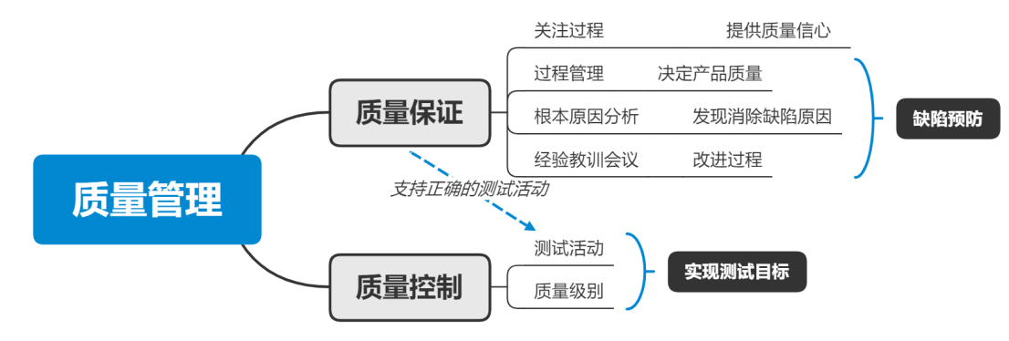
1.3 软件质量保证和测试的关系

Slide 82
结 语
软件质量保证是建立一套有计划，有系统的方法，向管理层拟定出的标准、步骤、实践和方法能够正确地被所有项目所采用。
目的是使软件过程对于管理人员来说是可见的。通过对软件产品和活动进行评审和审计来验证软件是合乎标准的。
Notes:
卢总的提法

Slide 83
结 语
软件测试是利用测试工具按照测试方案和流程对产品进行功能和性能测试，甚至根据需要编写不同的测试工具，设计和维护测试系统，对测试方案可能出现的问题进行分析和评估。执行测试用例后，需要跟踪故障，以确保开发的产品适合需求。
Notes:
卢总的提法

